Slide 1
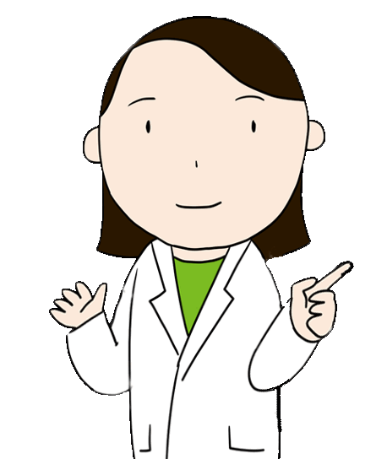
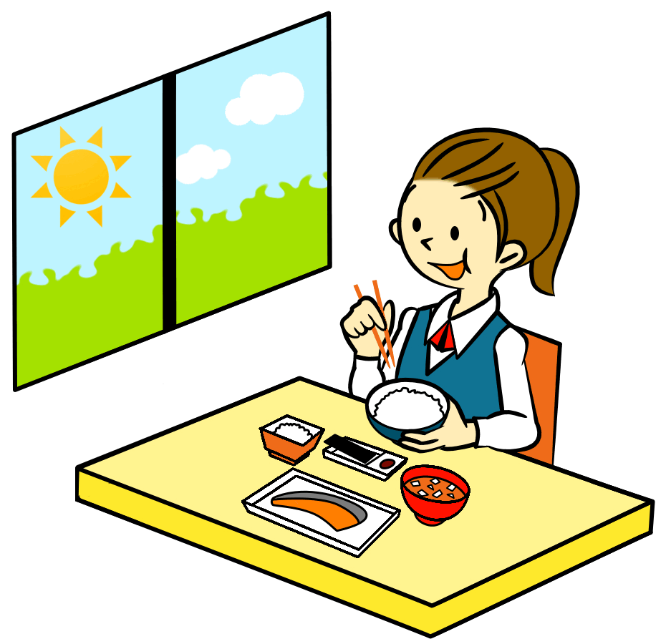
学校健診
＊私の成長の記録がここにある。
＊思いっきり青春を楽しむために、
健診を受けよう。
＊10代に多い病気に気をつけよう。
＊心の不安も相談しよう。

Slide 2
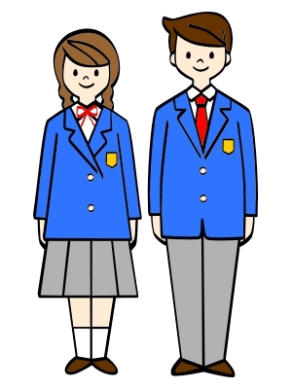
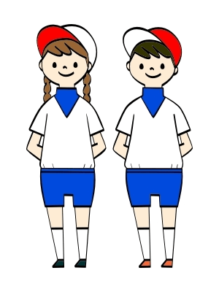
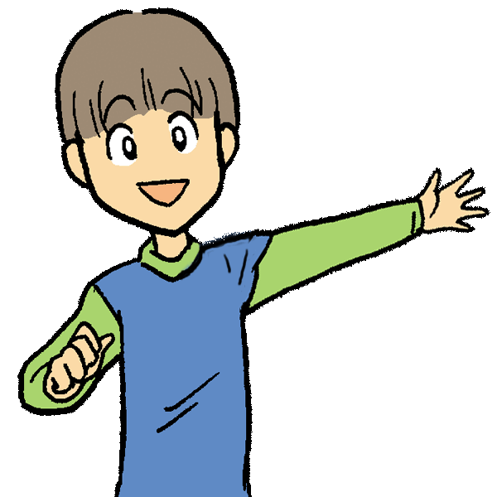
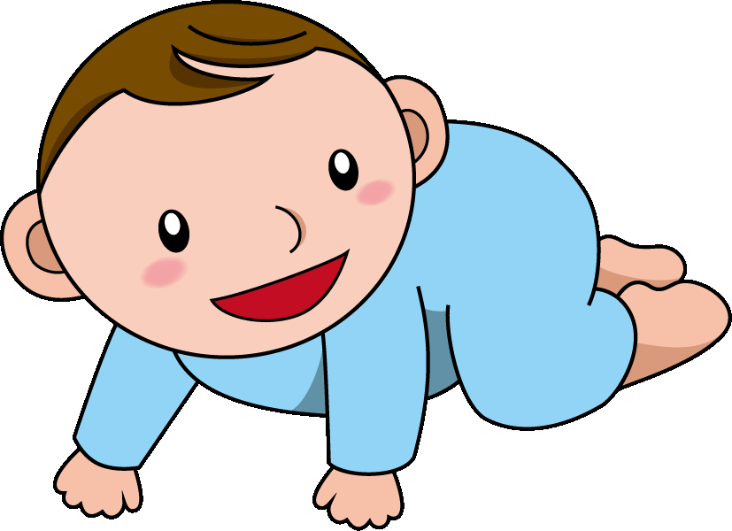
＊私の成長の記録がここにある。

Slide 3
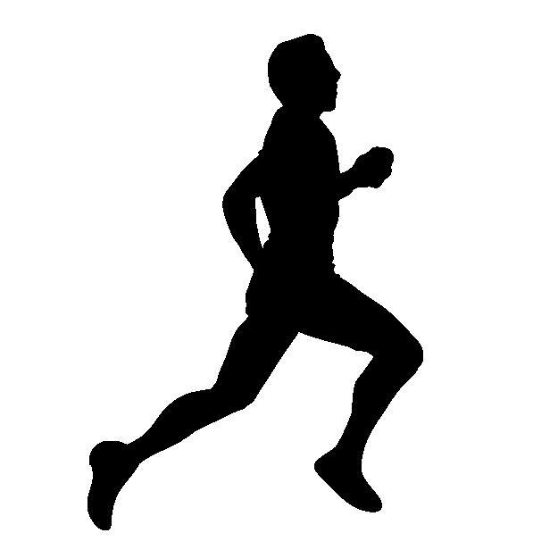
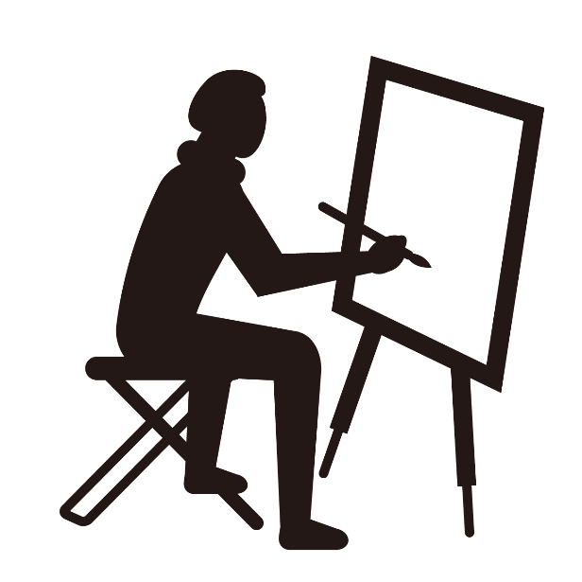
思いっきり
青春を楽しむ
ために、
健診を受ける❣

Slide 4
そうきはっけん 10代に多い病気を早期発見❣
とつぜんし ふせいみゃく
＊運動時の突然死⇒不整脈など
きかんしぜんそく
＊運動時の呼吸困難⇒気管支喘息など
そくわんしょう
＊背中の痛み⇒側弯症など
ひふえん
＊皮膚のかゆみ⇒アトピー性皮膚炎など
＊甲状腺のはれ⇒バセドウ病など
けつまく
＊結膜の異常⇒貧血など
せっしょくしょうがい
＊痩せすぎ⇒摂食障害など

Slide 5
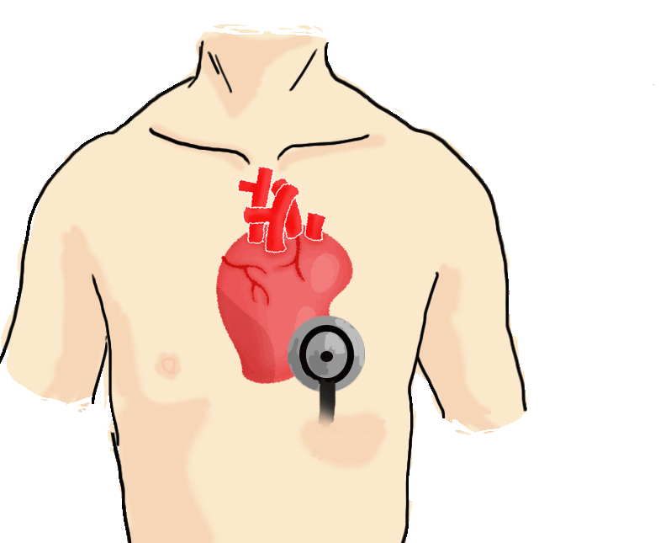
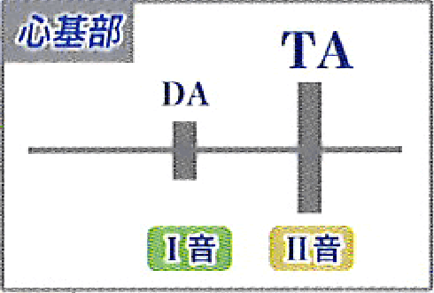
聴診器は正確な場所にあてる必要があります❣
小さな音を聞き分けています。
協力してね❣

Slide 6
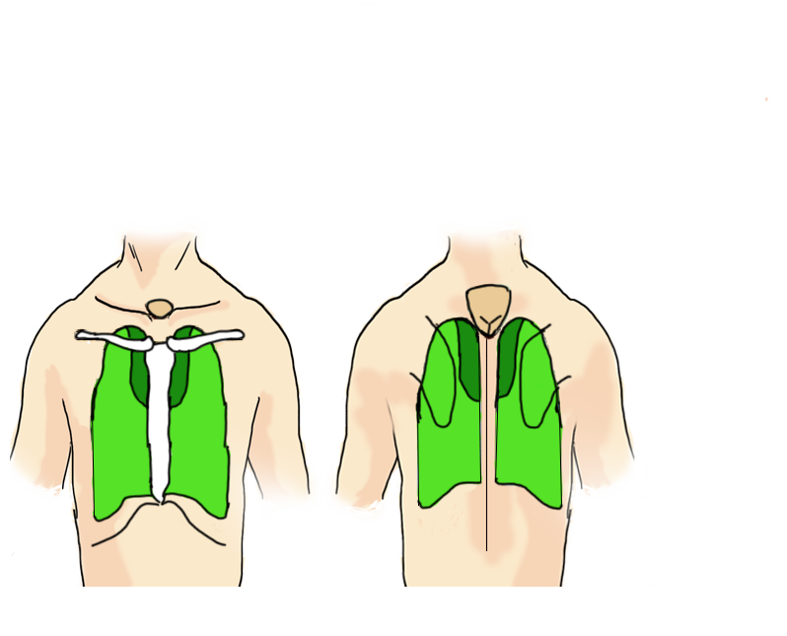
聴診器で聞き分けています❣
肺全体の呼吸の音を聞き分けています。
協力してね❣

Slide 7
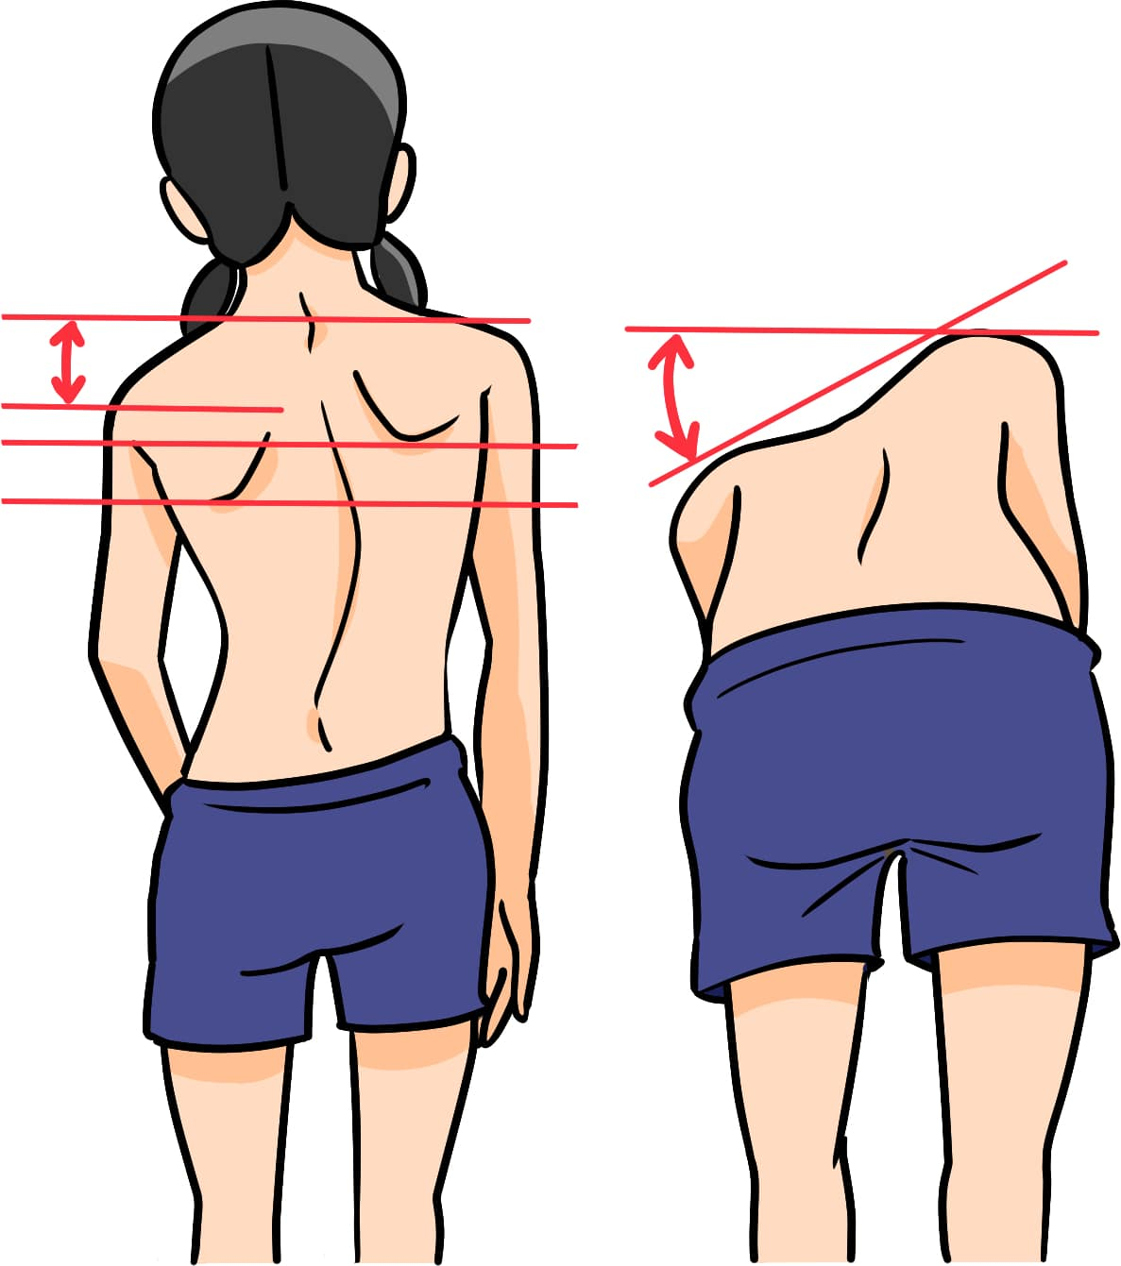
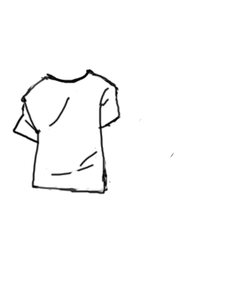
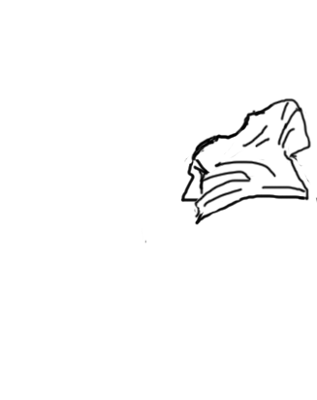
そくわんしょう そうきはっけん 側弯症の早期発見❣
＊シャツを着てると分からないね❣
協力してね❣

Slide 8
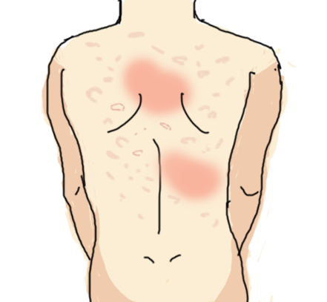
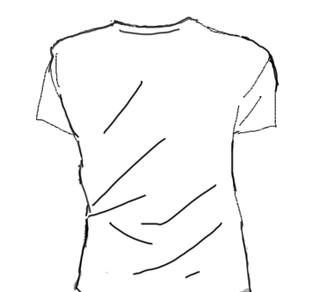
そうきはっけん 皮膚の病気の早期発見❣
＊シャツを着てるとわからないね❣
協力してね❣

Slide 9
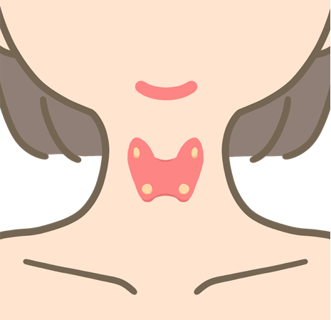
甲状腺の病気を早期発見❣
こうじょうせん そうきはっけん

Slide 10
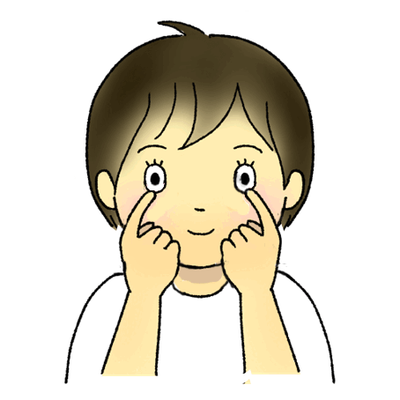
そうきはっけん
血液の病気の早期発見❣

Slide 11
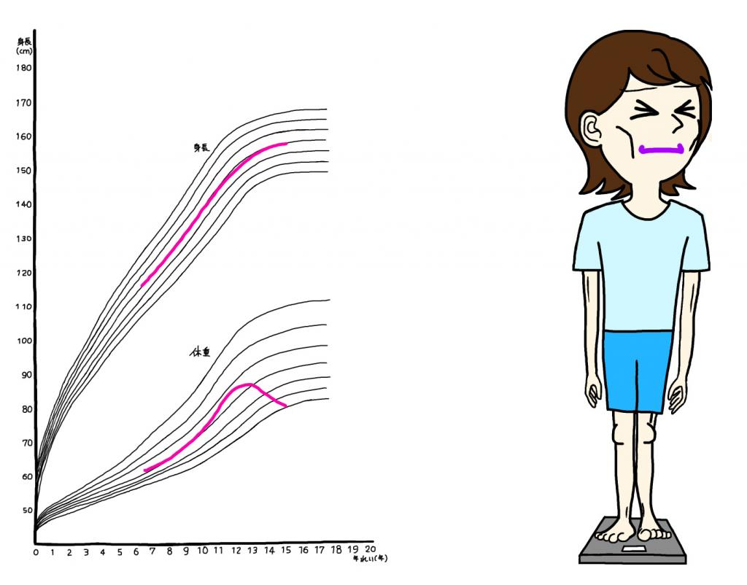
せっしょくしょうがい そうきはっけん
摂食障害の早期発見❣

Slide 12
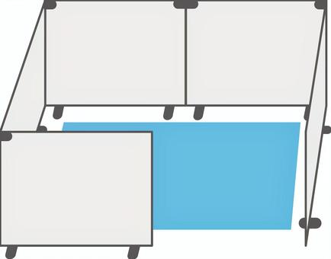
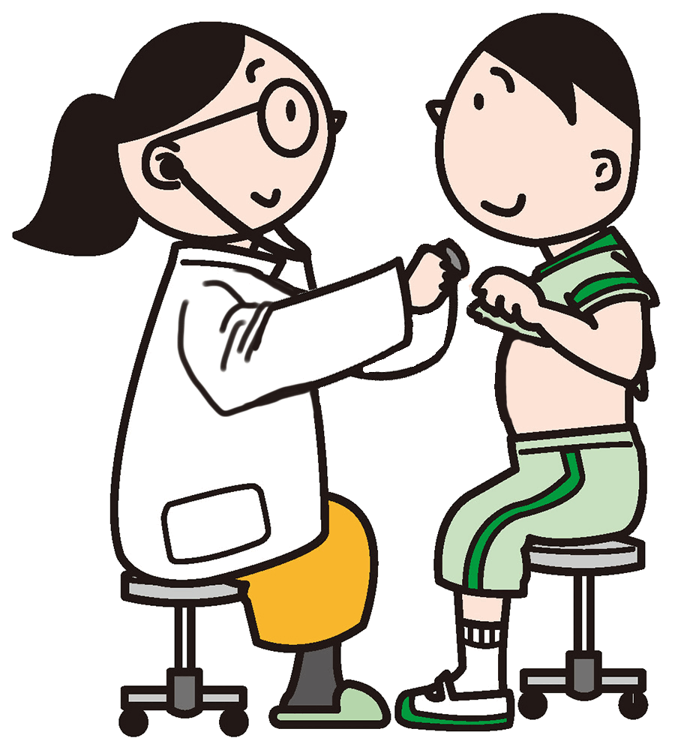
は 恥ずかしくないように しんさつ 診察は一人ずつ❣
不安な事も
話せるね❣

Slide 13
学校健診は決められたルールで 受けましょう❣
１，健康調査票は大切です。
いりょうきかん
２，学校で受けない場合は医療機関で
も受けることが出来ます。
（有料になります）

